Slide 1
TIẾNG VIỆT 2
Tập 1
Tuần 6
Bài viết 2: Viết về một lần mắc lỗi

Slide 2

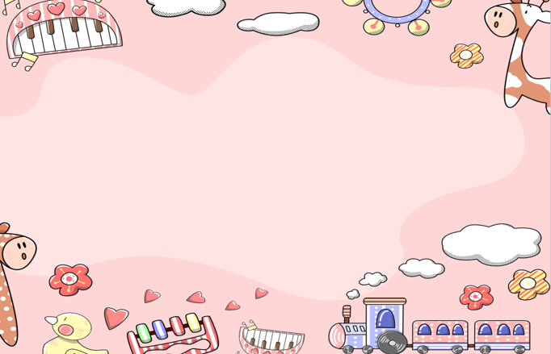
KHỞI ĐỘNG
Nghe bài hát: Xin lỗi

Slide 3


Slide 4
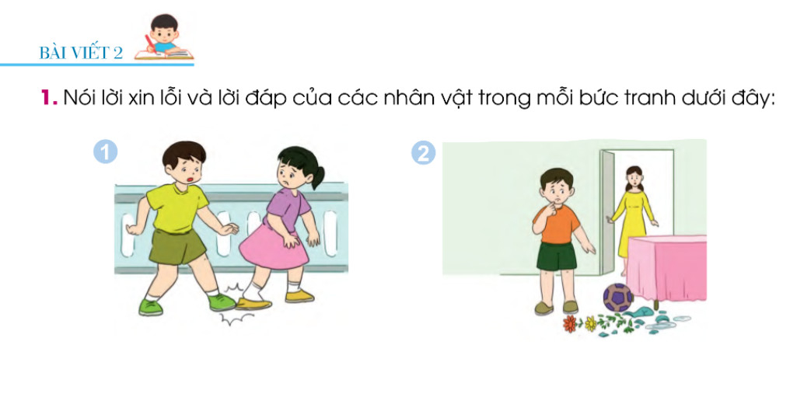

Slide 5
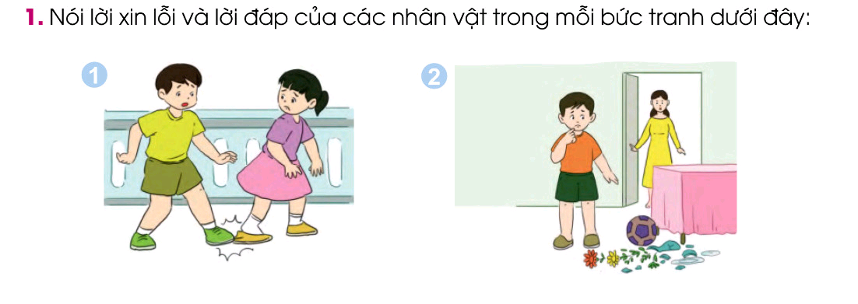
Bạn học sinh nam lỡ giẫm vào chân bạn nữ.
Một cậu bé vô tình làm vỡ lọ hoa của mẹ .

Slide 6
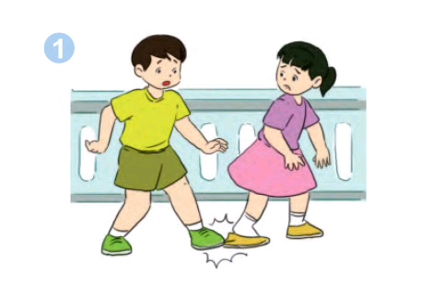
Mình xin lỗi cậu!
Tớ không sao! Lần sau bạn nhớ cẩn thận hơn nhé!

Slide 7
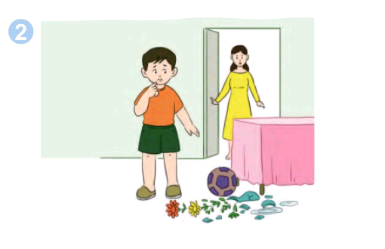
Con biết nhận lỗi là tốt rồi. Lần sau con phải cẩn thận khi chơi gần đồ dễ vỡ nhé !
Ôi, lọ hoa vỡ rồi ! Con xin lỗi mẹ. Lần sau con sẽ cẩn thận hơn.
Dạ, vâng ạ !

Slide 8

Viết 4 - 5 câu kể về một lần em có lỗi với ai đó (bố mẹ, thầy cô, anh chị em, bạn bè,…) và em xin lỗi người đó.

Slide 9
Gợi ý
Em đã mắc lỗi với ai?
Lỗi đó là gì?
Vì sao em mắc lỗi?
Em đã xin lỗi người đó như thế nào?
Người đó đã nói gì với em?

Slide 10

Học sinh viết bài vào vở

Slide 11
Một số đoạn văn viết về một lần mắc lỗi
Hôm đó, trên đường đi học về, tôi rất vui vì được cô giáo khen. Tôi chỉ muốn lao nhanh về nhà để khoe với mẹ. Thế rồi tôi vô ý và phải một bà cụ đang đi bên đường. Bà lảo đảo suýt ngã. Tôi vội đỡ cụ và nói: Bà ơi, cháu xin lỗi bà! Bà bảo tôi: “- Bà không sao, nhưng lần sau cháu đừng chạy nhanh thế nữa, cháu sẽ ngã đau đấy.“ Tôi cảm ơn và chào bà cụ rồi tôi về .

Slide 12
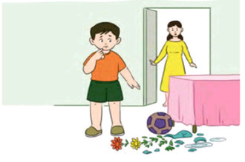
Hôm đó, Em đá bóng làm vỡ lọ hoa của mẹ. Em vội vàng xin lỗi mẹ. Mẹ xoa đầu em và bảo: “Lần sau con nhớ cẩn thận hơn nhé”. Từ đó em luôn ghi nhớ lời mẹ dặn.

Slide 13
Hoc10 chúc các em học tốt!

